Slide 1
PaperCheck
従来、書面で運用されていた「外部発表審査 申請書」に関わる手続きを電子化する。
申請者、幹事、幹事により設定される審査者は、Webを介して手続きを進めることにより
利便性・透明性を高める。

Slide 2

Webを介した処理の流れ
申請者
幹事
審査者
①
審査依頼
申請情報の入力
➁
審査依頼
差し戻し
審査者を設定
確認
③
審査
コメント１を入力
修正依頼
④
申請内容により対応
会議/論文のアブストラクト等について
審査
⑤
コメント２を入力
完了通知
⑥
本論文へのコメント等について
完了
項目を確認し判定
PRC教職員・学生
処理担当者
PRC教員の1人

Slide 3
幹事と審査者による処理作業
Step1 幹事は対象教員の中から申請に対して審査者を１名指定する
Step2 審査者は申請内容から次の審査をいずれかまたはいずれに対して行う
* 会議/論文のアブストラクト等について
* 本論文へのコメント等について
Step3 幹事は審査内容を確認し次の対応を執る
* 申請者への助言をする
* 必要となる次の審査を待つ
* 手続きを完了とする

Slide 4
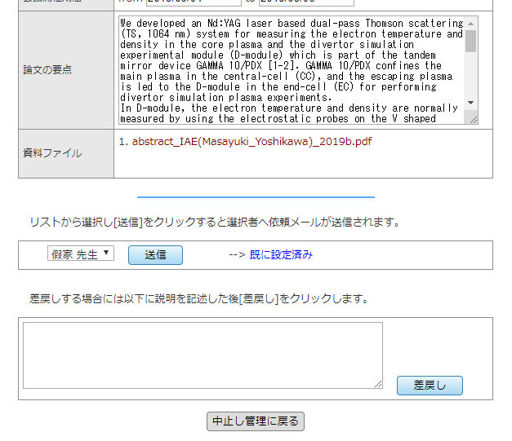
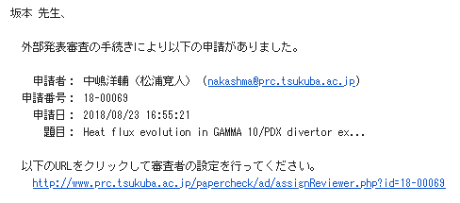
幹事は申請依頼を受け、対象教員の中から審査者を１名指定する
表示WEB画面 例
審査依頼
Eメール 例
①
②

Slide 5
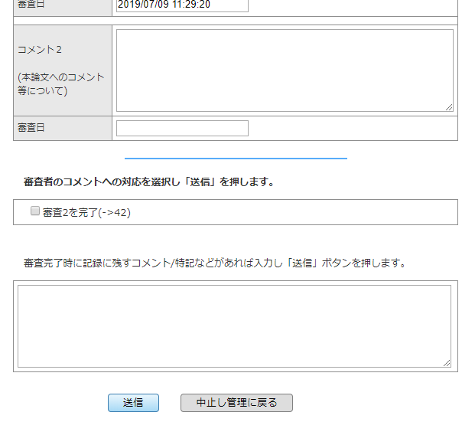
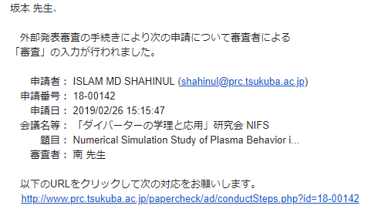
幹事は審査内容を確認し次の対応を執る
表示WEB画面 例
審査
Eメール 例
①
②

Slide 6
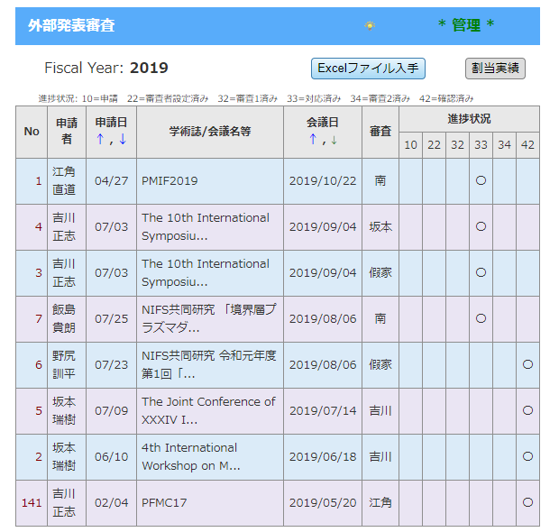
WEB画面 「年度利用一覧」
管理画面に戻る
表示順を変更する
（昇順, 降順）
審査者の割当実績を表示する
クリックすると
表示されている情報を
Excelファイルとしてメール
で受け取る
申請番号（連番部）
クリックすると
処理作業ができる
進捗状況
赤丸は幹事の処理待ち
(10, 32, 34)

Slide 7
データファイルの構成 PHPExcelを利用
行：申請レコード、列：項目
☆ 項目 (アルファベットは列番)
☆ 状況コード
A. 連番
R. 審査1内容
AK. 資料の有無
08
資料ファイル待ち
B. 申請番号*1
S. 審査２内容
AL. 資料１
10
申請
C. 申請者 氏名
T. (spare)
AM. 資料２
21
申請差戻し
D. 申請者 Eアドレス
U. (spare)
AN. 資料３
22
審査者設定済み
E. 題目
AO. (spare)
31*
審査待ち
F. 著者
V. 審査結果
AP. (spare)
32
審査１済み
G. 学術誌/会議名等
W. 特記など
AQ. メール送信件数
33
対応済み
H. 会議開始日
X. 会議日基準年度
AR. メール*2
34
審査２済み
I. 論文の要点
Y. 申請番号２
AS. メール
41*
判定待ち
J. 資料フォルダー
Z. (spare)
AT. ・・・
42
判定済み
K. 会議終了日
52
処理完了済み
AA. 状況コード
90
削除済み
L. 幹事 氏名
AB. 申請日時
M. 幹事 氏名，ID
AC. 審査者設定日時
N. 幹事 Eアドレス
AD. 審査１完了日時
*1 申請番号の書式 “yy-Snnnn”
*2 メールの書式
O. 審査者 氏名
AE. 判定完了日時
yy： 申請時の年度の下２桁の数字
- タイプ
P. 審査者 氏名, ID
AF. 削除日時
S： １桁の数字
0 通常 1 試行 8 完了 9 削除
- 送信先
Q. 審査者 Eアドレス
AG. 申請差戻し日時
- 送信元、Cc
AH. 対応済み完了日時
nnnn： 数字４桁の連番
年毎(yy)に0001から開始
- タイトル
AI. 審査２完了日時
- 本文
AJ. 処理完了日時
- 送信日時
データファイル名： ./papercheck/ad/Data/EntrySheet.xlsx
セパレータは ‘|’

